Slide 1
LEZIONI DI CHIMICA ANALITICA
LEZIONE #4:
«QUALITA’ DEL DATO»
DOCENTE: G. ADAMI
AA: 2019-20
PER INSEGNAMENTI DI:
  CA1+LAB (CHIMICA)
  CA (STAN)
  CA (FARM)

Slide 2
QUALITA’ DEL DATO ANALITICO
L'affidabilità caratterizza complessivamente un risultato analitico e dipende da diversi fattori tra cui:
1) PRECISIONE
2) ESATTEZZA
3) SENSIBILITÀ
4) LIMITE DI RILEVABILITÀ
5) SPECIFICITÀ
6) TARATURA
7) CALIBRAZIONE

Slide 3
DEFINIZIONI
VALORE VERO:
µ, risultato ottenuto da un analista esperto che compia un numero ipoteticamente infinito di prove, usando metodi appropriati e strumenti efficienti
In pratica si usano i "Materiali di Riferimento Certificati" (Certified Reference Material o CRM) garantiti da organismi di preparazione e controllo.
I CRM sono campioni reali, in cui la concentrazione di ogni componente di interesse analitico o interferente è riportata in un relativo certificato di analisi.

Slide 4
DEFINIZIONI
ERRORE ASSOLUTO
L'errore assoluto, E, esprime la differenza tra il valore sperimentale ottenuto M (da singola misura) e quello vero, µ:
.L'errore può essere minimizzato, ma non eliminato. La relazione tra M e µ è la seguente:
M = µ + D +d + G +f(j)
dove:
D è l'errore sistematico o "Bias";
d è l'errore casuale (o "random" che può essere descritto dalle leggi della probabilità);
G è l'errore grossolano;
f(j) rappresenta gli errori imprevedibili, cioè associabili a mancanza di controllo del sistema analitico dipendente da qualche parametro esterno j.

Slide 5
DEFINIZIONI
ESATTEZZA (‘TRUENESS')
L‘esattezza esprime la vicinanza del risultato al valore vero o accettato come tale.
L‘esattezza indica perciò l'accordo fra i risultati delle misure ed il valore ammesso come vero.
Il modo più comune per valutarla è l'impiego di campioni standard a concentrazioni note di analiti (i CRM).
Se non è disponibile un CRM occorre preparare un bianco che riproduca la matrice in esame, a cui viene aggiunta una quantità nota di analita (campione "spiked").

Slide 6
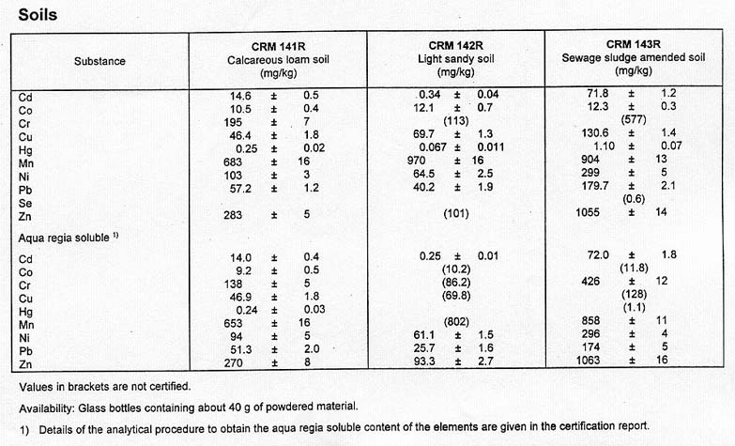
CRM

Slide 7
PRECISIONE ('PRECISION')
La precisione descrive l'accordo tra due o più misure replicate, in altre parole la vicinanza reciproca delle misure all'interno di un set di misurazioni ed è correlata agli errori casuali.
Il generico termine di precisione può essere sostituito più specificatamente con ripetibilità (stesso lab) e riproducibilità (diversi lab. e tempi più lunghi) del metodo.
In realtà la precisione dipende dal fatto che le misure siano replicate all'interno dello stesso laboratorio o in laboratori diversi ed è anche dipendente dall'intervallo di tempo in cui le misure sono compiute e dall'operatore.

Slide 8
LIMITE DI RILEVABILITÀ
(‘ LIMIT OF DETECTION’: LOD)
Il limite di rivelabilità (Limit Of Detection: LOD) è la concentrazione di analita corrispondente al minimo segnale significativo, cioè al segnale vicino a quello del bianco (soluzione in cui l'analita è virtualmente assente), ma da esso significativamente diverso e quindi assegnabile all'analita sulla base di un criterio specifico.
Questo parametro è strettamente correlato al rumore, ovvero alla variabilità della misura

Slide 9
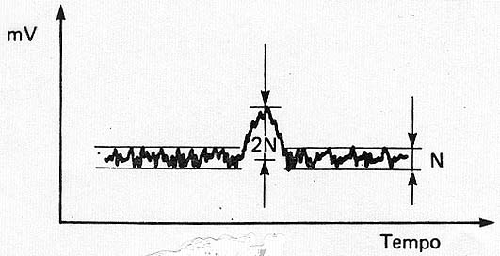
Il modo di calcolare LOD e LOQ è il seguente:
LOD (Limit Of Detection) viene espresso come h+3s, dove h rappresenta il rumore medio (media delle misure del bianco) ed s la deviazione standard dedotta da un adeguato (almeno >20) numero di misure del bianco;
Un altro modo per definire il limite di rilevabilità, utilizzato comunemente dai produttori di strumentazione scientifica è il “Minimum Detection Limit” (MDL). Esso viene espresso generalmente come rapporto segnale/rumore = 2:1

Slide 10
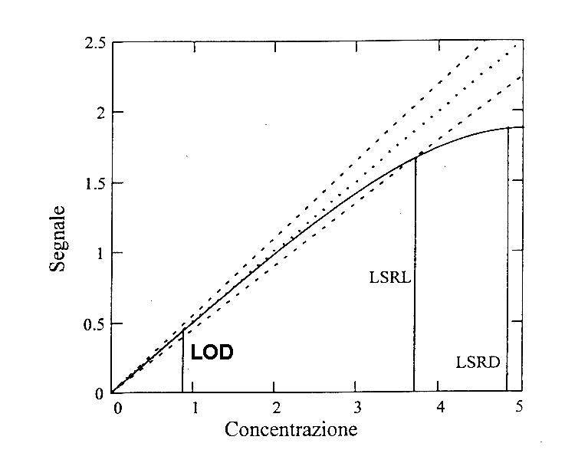
CURVE DI CALIBRAZIONE
Diagramma di calibrazione concentrazione vs. segnale: LOD è il limite di rilevabilità; LSRL il limite superiore del range lineare; LSRD il limite superiore del range dinamico.

Slide 11
PRESENTAZIONE DEI RISULTATI
Nessun risultato sperimentale è significativo a meno che ad esso non sia associata la stima dell'errore sperimentale e questo implica necessariamente l'esecuzione di un certo numero di repliche.
Il risultato di una singola analisi può cadere in qualunque punto della curva normale dell'errore e quindi, preso come tale, non contiene in sé alcuna informazione circa la sua affidabilità.
Per poter valutare la precisione di un risultato devono essere sempre specificati il numero delle misure replicate e la deviazione standard.

Slide 12
PROBABILITA’ e ERRORI NELL’ANALISI CHIMICA
Ogni analisi chimica (ogni misurazione!) è affetta da errori sperimentali.
Gli errori sperimentali si combinano tra loro in modo da rendere ogni nuova misura più o meno diversa dalla precedente.
L’incertezza della misura sperimentale non può mai essere eliminata completamente perciò il valore vero di una quantità è sempre sconosciuto.
Tuttavia, spesso può essere valutata l'entità probabile dell'errore.
È possibile definire i limiti entro cui il valore vero di una quantità misurata cade con un dato livello di probabilità.
La stima dell’accuratezza dei dati sperimentali non è mai facile.

Slide 13
Nonostante ciò, ogni volta che collezioniamo i risultati di un’analisi è necessario stimare l’accuratezza, poiché i dati con accuratezza ignota sono inutili.
D'altro canto, anche risultati che non sono particolarmente accurati possono essere di considerevole valore se sono noti i limiti di incertezza.
Una delle domande a cui rispondere prima di cominciare un'analisi è: "qual è il massimo errore tollerabile nel risultato”.
La risposta a questo quesito determina il tempo richiesto per il lavoro: un aumento consistente dell'accuratezza può richiedere ore, giorni, e persino settimane di lavoro aggiuntivo.
Nessuno può permettersi di produrre dati che siano più accurati di quanto occorra.

Slide 14
14
Gli errori possono essere assoluti o relativi.
Errore assoluto: oppure
Errore relativo: oppure

Slide 15
15
DEFINIZIONI
Sia dato un insieme di misure x₁, x₂,…x_{N}.
Media:
Mediana: avendo ordinato le misure in ordine crescente
N pari N dispari
Nel caso delle misure: 10, 10, 12, 13, 13, 13, 15, 18, 25, 26
26, 27, 28, 28, 35
la media è 19,93 e la mediana è 18.

Slide 16
16
Precisione: bontà dell’accordo tra i risultati di misurazioni successive.
Esattezza*: bontà dell’accordo tra il risultato, x_{i}, o il valore medio dei risultati di un’analisi, ed il valore vero o supposto tale, x_{t}.
Gli errori possono essere errori casuali o errori sistematici. Quelli casuali influenzano la precisione, quelli sistematici l’esattezza.
•
•
•
Né esatto
né preciso
•
Non esatto
ma preciso
•
•
•
•
Esatto ma
non preciso
•
•
•
•
•
Esatto e
preciso
•
•
•
* In base alla definizione più moderna, l’accuratezza è la somma di esattezza e precisione. La nuova esattezza corrisponde alla vecchia accuratezza.

Slide 17
17
ERRORI CASUALI
Gli errori casuali (detti anche indeterminati o "random" in lingua inglese), causano una dispersione più o meno simmetrica dei dati intorno al valore medio.
Essi sono legati a fluttuazioni indefinite di una miriade di parametri sperimentali, quali temperatura, pH, pressione, umidità, punto d’arresto di una titolazione, forza ionica, ecc. oltre che alle tolleranze dei pesi delle bilance e della vetreria utilizzata per la misurazione di volumi e alle incertezze dei valori desunti dagli strumenti di misura.
Queste fluttuazioni avvengono anche cercando di lavorare con la massima cura.
Gli errori casuali non possono essere eliminati, anche se possono essere ridotti operando con cura.

Slide 18
18
Nel caso sia effettuato un numero di misurazioni sufficientemente elevato, è spesso possibile verificare che i valori sperimentali sono rappresentati da una distribuzione continua di tipo Gaussiano
La distribuzione Gaussiana è simmetrica intorno alla media (media e mediana coincidono) ed essendo una distribuzione di probabilità racchiude un'area unitaria.
Se vale l’ipotesi che gli errori indeterminati seguano una distribuzione Gaussiana, possiamo usare le proprietà di quest’ultima per stimarne i parametri caratteristici, ovvero media e deviazione standard.

Slide 19
19
Media: Deviazione standard:
È necessario sapere che la media e la deviazione standard sopra definite, essendo valutate sulla base di un numero finito, e normalmente molto basso, di misurazioni, cioè di un campione delle infinite misurazioni che costituiscono l’intera popolazione delle misurazioni, sono solo stime della media e della deviazione della popolazione. Per un numero molto alto di misurazioni si può scrivere:
Normalmente, queste due ultime equazioni valgono per N > 20.

Slide 20
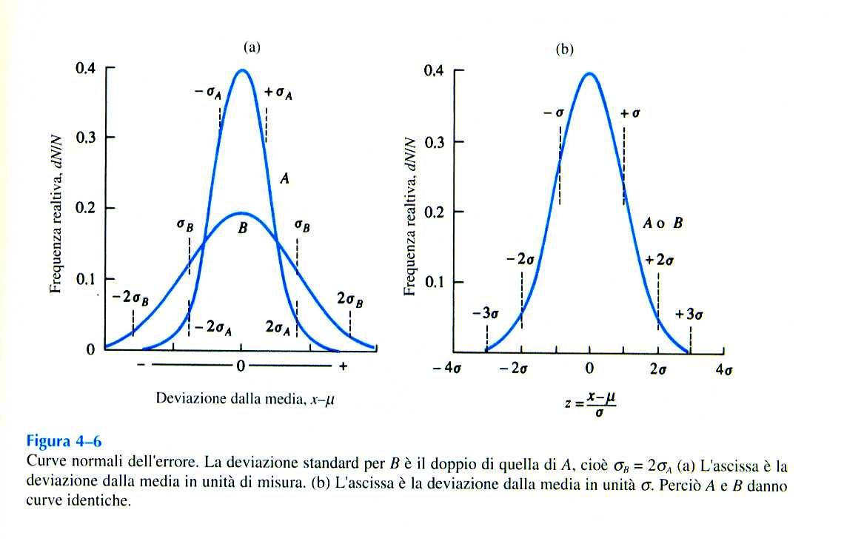
20
DISTRIBUZIONE NORMALE STANDARDIZZATA, O RIDOTTA, E VARIABILE STANDARD NORMALIZZATA.
La distribuzione normale è quella che si ottiene scegliendo la media µ come origine degli assi cartesiani e la deviazione standard σ come unità di misura per l'asse x: la distribuzione normale rappresenta quindi ogni curva Gaussiana.

Slide 21
21
Gradi di libertà: N –1
Che significa?
La deviazione standard è una misura della precisione.
La deviazione standard della media è
ed è nota anche come errore standard (della media).
La deviazione standard campionata
(pooled, raggruppata) è
in cui ν_{i} = (N_{i} –1).
Varianza: s²
Deviazione standard relativa, RSD
Deviazione standard relativa percentuale,
RSD%, o coefficiente di variazione, CV

Slide 22
22
La convenzione della cifra significativa
Per rappresentare l’incertezza di una misura sperimentale fornita da uno strumento si può arrotondare il risultato in modo che esso contenga tutte le cifre certe più la prima incerta*.
Il volume prelevato da una buretta di 50 mL, tarata in decimi di millilitro, viene letto alla 2ª cifra decimale.
Il volume letto a fianco è 20,37 mL (o 20,38
mL).
In generale, per conservare n cifre signifi-
cative bisogna eseguire i calcoli con
(2n+1) cifre.
* Più generalmente, il numero di cifre significative può essere deciso in base
al valore della deviazione standard della
media.
È importante arrotondare solo il risultato
finale, mai quelli parziali.

Slide 23
23
Esempi
Calcolare la deviazione standard e la RSD% dei seguenti risultati.
X₁ = 23,23; X₂ = 21,29;
X₃ = 20,66; X₄ = 29,05;
X₅ = 23,33;
Calcolare la deviazione standard della media dei dati dell’esercizio precedente.

Slide 24
24
VALUTAZIONE DEI DATI ANALITICI
ERRORI SISTEMATICI
Gli errori sistematici, o bias, sono errori che possono essere individuati e quindi devono essere corretti.
Gli errori sistematici strumentali sono dovuti a inesatta calibrazione o utilizzazione impropria della vetreria e degli strumenti di misura, all'uso di strumenti non idonei, ecc.
Gli errori sistematici di metodo sono dovuti a un comportamento non ideale di reattivi e reazioni, o all'uso di condizioni sperimentali non idonee (formazione di composti più o meno solubili del previsto, tempi di calcinazione inadeguati, ecc).
Gli errori sistematici personali sono dovuti a distrazione o ignoranza della corretta procedura (bolle d’aria nel beccuccio della buretta, errori di parallasse ecc.). Gli errori sistematici personali sono talvolta connessi a difetti fisici o a veri e propri pregiudizi inconsci (tendenza a terminare la titolazione dopo aver aggiunto un volume il più possibile confrontabile con quello ottenuto in titolazioni precedenti, oppure calcolato teoricamente, ecc.).

Slide 25
25
Errore sistematico
Gli errori sistematici possono essere costanti o proporzionali.
Effetto di errori sistematici costanti e proporzionali (positivi e negativi) sulla curva di calibrazione
Errori sistematici costanti: bias negativo dovuto a perdite per solubilità in gravimetria, bias positivo dovuto ad assorbimenti estranei in spettrofotometria, ecc.
Errori sistematici proporzionali: bias negativo dovuto a perdite di analita in seguito a estrazioni non efficienti, ecc.

Slide 26
26
Gli errori sistematici possono essere identificati ed annullati mediante
analisi di campioni standard, se disponibili;
analisi del campione mediante un metodo indipendente, ovvero che prevede l'utilizzo di strumentazione di provata affidabilità o di riferimento;
analisi del bianco, cioè di una soluzione contenente tutti i componenti presenti nel campione in esame eccetto l'analita di interesse; il bianco ideale è costituito dalla stessa matrice in cui è contenuto l'analita di interesse; l'analisi del bianco nelle titolazioni volumetriche consente, per esempio, di correggere l'errore connesso al volume di titolante necessario per far virare l'indicatore colorimetrico stesso;
analisi di campioni contenenti un diverso ammontare della variabile misurata (per es. si pensi alla perdita connessa alla solubilità durante il lavaggio con volumi diversi di acque di lavaggio).

Slide 27
27
Sul livello di fiducia (o di confidenza)
Nelle normali operazioni di laboratorio è spesso impossibile eseguire numerose misurazioni. Tuttavia, è comunque possibile definire un intervallo in cui poter assumere ragionevolmente che in esso sia compreso il valore vero.
Tale intervallo si chiama intervallo di fiducia, ed i suoi limiti estremi sono chiamati limiti dell'intervallo di fiducia. La probabilità che il valore atteso di un parametro stimato sia incluso in un intervallo stimato del parametro stesso si chiama livello di fiducia, e si indica con 1-α. Il livello di fiducia è espresso da un numero tra 0 e 1 (o in percento). La quantità complementare, α, si chiama livello di significatività.
Quindi la scelta di un determinato livello di fiducia non esclude totalmente la possibilità di fare previsioni sbagliate: se abbiamo scelto 1-α = 95% avremo comunque 5 possibilità su cento che il valore vero cada al di fuori dell'intervallo di fiducia.

Slide 28
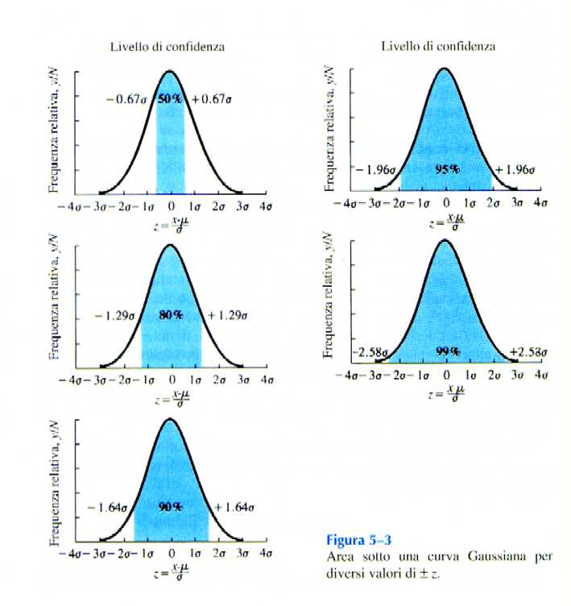
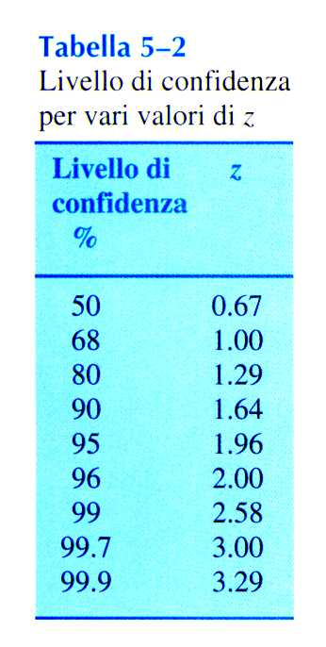
28
z è la variabile standard normalizzata

Slide 29
29
Intervalli di fiducia (confidenza)
Le equazioni
definiscono gli intervalli di confidenza nei due casi indicati. In pratica, σ non è mai nota.
t è la t di Student, scelta tra i valori tabulati in funzione del numero di gradi di libertà, ν , e del livello di fiducia prescelto.
Quando si stima l’intervallo di fiducia, i gradi di libertà sono uguali al numero delle misure diminuito di 1. Infatti, il calcolo di s implica la sommatoria delle deviazioni dalla media, ma solo N-1 deviazioni sono indipendenti in quanto si può dimostrare che la loro somma è uguale a zero, e che quindi, note N-1 deviazioni, anche l’N^{esima} è nota.
σ è nota σ non è nota

Slide 30
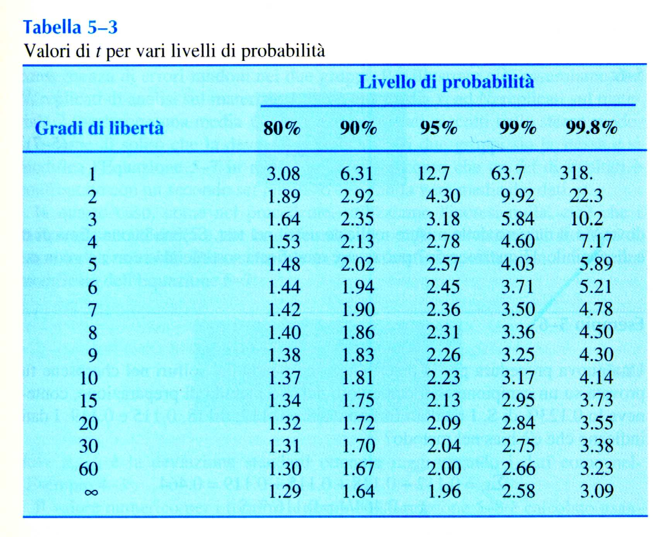
30
Vi dice niente questo valore?

Slide 31
31
Esempi
Scrivere l’intervallo di fiducia dei dati (mg/L) usati nell’esempio precedente (α = 0,05).
X₁ = 23,23; X₂ = 21,29;
X₃ = 20,66; X₄ = 29,05;
X₅ = 23,33;
μ = 23,512 ± 2,78.3,311/√5 = 23,512 ± 4,116 ???
μ = 23,5 ± 4,1mg/L (1-α/2: 0,95; n = 5)

Slide 32
32
Il risultato deve essere arrotondato alla prima o seconda cifra significativa dell’incertezza.
↓
34,0967182736
±
0,2703660271
= 34,10±0,27 ……
↑
La prima (seconda) cifra significativa dell’incertezza corrisponde alla prima (seconda) cifra incerta della media.

Slide 33
33
43,350012 ± 0,240872 → 43,35 ± 0,24…..
85443,350012 ± 4820,240872
(85,44335001 ± 4,820240872)10³
(85,44335001 ± 4,820240872)10³
(85,4 ± 4,8)10³…..
85400 ± 4800
0,03500 ± 1,26078 → 0,0 ± 1,3…..

Slide 34
TEST STATISTICI DI SIGNIFICATIVITA’
Spesso è necessario stabilire se un dato sperimentale ed un dato teorico o due dati sperimentali differiscano fra di loro in modo significativo, cioè valutare se la differenza osservata sia effetto di un errore di tipo casuale (dovuto al fatto che si stanno confrontando risultati ottenuti su due diversi campioni appartenenti alla stessa popolazione) o di tipo sistematico (dovuto al fatto che si stanno confrontando dati appartenenti a due popolazioni diverse).
Esiste una serie di test statistici (globalmente definiti test statistici di significatività) che permettono di stabilire se le differenze osservate sono, ad un certo livello di fiducia, dovute ad errori sistematici.
Tutti questi test si basano fondamentalmente sullo stesso principio, ovvero sul calcolo mediante opportune formule di un parametro statistico a partire dai dati sperimentali. Questo parametro verrà poi confrontato con opportuni valori tabulati, allo scopo di stabilire se l’eventuale discordanza sia statisticamente significativa. Gli esempi riportati in seguito si riferiscono a test statistici a doppia coda, nei quali il segno dell’eventuale differenza non è importante (esistono anche test ad una coda, per i la differenza è significativa soltanto se ha un segno determinato).

Slide 35
TEST F
CONFRONTO DELLA VARIANZA s²
Il test F viene utilizzato per stabilire se esiste una differenza significativa fra le precisioni di due serie di misure. Ad esempio, può essere utilizzato per stabilire se due metodi analitici hanno una differente precisione, o per assicurarci che le due serie di misure abbiano deviazioni standard simili in modo da poterle confrontare utilizzando il test t.
Per questo test si calcola il parametro F, dato da:
dove s₁ ed s₂ sono le deviazioni standard delle due serie di dati, assumendo che s₁ > s₂.
I valori di F_{teor} sono disponibili in tabelle statistiche in funzione dei gradi di libertà ν₁ e ν₂ (possono essere differenti fra di loro poiché il numero di misure può essere diverso per i due metodi) e del livello di fiducia richiesto.
Quando F_{sperim} > F_{teor} si conclude che a quel determinato livello di fiducia s₁ ed s₂ sono differenti, mentre quando F_{sperim} < F_{teor} non c’è differenza significativa fra s₁ ed s₂.

Slide 36
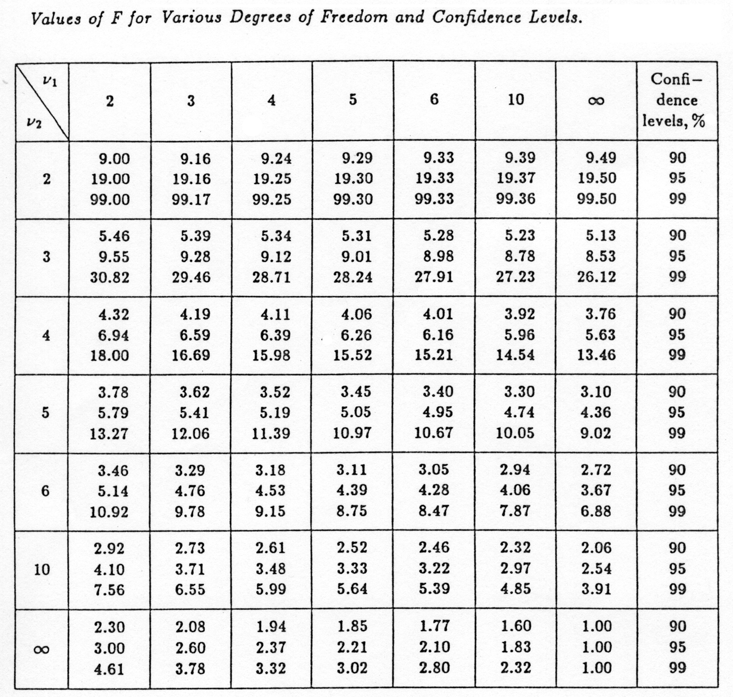
TEST F:
TABELLA DEI VALORI CRITICI DI F

Slide 37
37
Rigetto degli outliers
Spesso uno o più dati di una serie appaiono irragionevolmente diversi dagli altri.
L'eliminazione di un dato sospetto porta a variazioni notevoli del valore della media e a miglioramenti sostanziali di quello della deviazione standard, ma la decisione deve essere giustificata statisticamente e non dall'intuito, spesso falsato da bias personale.
L'eliminazione di un dato sospetto può essere decisa sulla base del test Q di Dixon. L’equazione che permette di calcolare Q dipende dalla numerosità dei dati a disposizione. Avendo disposto i risultati in ordine crescente:
Q_{exp} deve essere confrontato con il valore critico tabulato in funzione del numero di osservazioni e del livello di fiducia (confidenza).

Slide 38
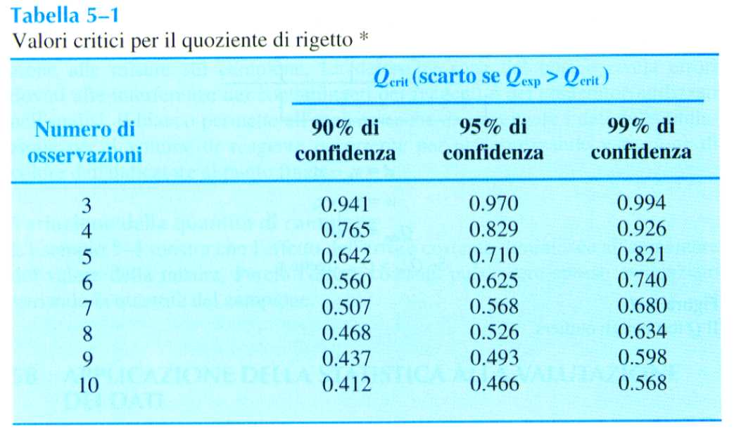
38
La Tabella 5-1 riporta i valori critici di Q per 1-α = 0,90, 0,95 e 0,99.

Slide 39
39
Esempi
Verificare la presenza di outliers dal set di dati (α = 0,05)
X₁ = 23,23; X₂ = 21,29;
X₃ = 20,66; X₄ = 29,05;
X₅ = 23,33;
X₁ = 20,66; X₂ = 21,29;
X₃ = 23,23; X₄ = 23,33;
X₅ = 29,05;
Il valore critico è Q_{α=0,05;5} è 0,710. Dato che il valore sperimentale è minore di quello critico non si può eliminare il dato.

Slide 40
40
Confronto di una media con un valore vero
Un test statistico implica sempre la formulazione di un'ipotesi nulla (H₀), quella da verificare, contro un'ipotesi alternativa (H₁). L'aggettivo nulla è usato per sottolineare che la differenza da valutare non è significativa, e quindi è spiegabile sulla base dei soli errori casuali. Le due ipotesi si escludono a vicenda.
Ipotesi nulla (H₀): x_{m} = x_{t} Ipotesi alternativa (H₁): x_{m} ≠ x_{t}
Se t è maggiore del valore critico tabulato per il tipo di test (a due code), il livello di fiducia (0,95, 0,99, ecc..) e i gradi di libertà ν in oggetto, allora è probabile che sia presente un errore sistematico e l'ipotesi nulla è respinta.
Attenzione: le tabelle riportanti la t di Student possono essere a 1 o a 2 code.

Slide 41
41
Test a 1 o 2 code
Il valore critico di t è diverso per test da effettuare ad una o due vie (una/due coda/e).
2 code
1 coda
k(P = 95%)_{1coda} =
k(P = 90%)_{2code} = 1,645
k(P = 95%)_{2code} = 1,95
Nei test a 2 code si è interessati ad entrambi i lati della distribuzione. Il 95% dell’area è compreso nell’intervallo μ ± kσ.
Nei test a 1 coda si è interessati ad un solo lato della distribuzione. Il 95% dell’area è compreso nell’intervallo compreso tra -∞ e (μ + kσ).

Slide 42
42
Esempi
Una serie d’analisi replicate del contenuto alcolico di un campione standard di vino, contenente il 12,55% di alcol etilico, dà i seguenti risultati (%):
12,32; 12,19; 11,98; 12,24; 12,15; 11,99
Verificare la presenza d’errori sistematici (1-α = 0,95).
Il valore medio e la deviazione standard risultano uguali a 12,145% e 0,136%, rispettivamente.
Il valore critico di t per 5 gradi di libertà è 2,57 (1-α = 0,95). Dato che il valore calcolato è maggiore di quello critico, l'ipotesi nulla è rigettata. La probabilità che la differenza tra i due valori sia dovuta al caso è minore del 5%.

Slide 43
43
Esempi
Una serie d’analisi replicate del contenuto alcolico di un campione standard di vino, contenente il 12,55% di alcol etilico, dà i seguenti risultati (%):
13,32; 12,19; 11,98; 12,24; 12,15; 10,99
Verificare la presenza d’errori sistematici (1-α = 0,95).
Il valore medio e la deviazione standard risultano uguali a 12,145% (come nell’esempio precedente) e 0,742 % (invece di 0,136%), rispettivamente.
Il valore critico di t per 5 gradi di libertà è 2,57 (1-α = 0,95). Dato che il valore calcolato è minore di quello critico, l'ipotesi nulla è accettata. La differenza tra i due valori è spiegabile sulla base degli errori casuali (P = 95%).

Slide 44
44
Confronto di due medie sperimentali
Ipotesi nulla (H₀): x_{m1} = x_{m2} Ipotesi alternativa (H₁): x_{m1} ≠ x_{m2}
Se i due set di risultati hanno deviazioni standard non significativamente differenti, si può stimare la deviazione standard raggruppata relativa ad entrambi i gruppi di dati mediante l'equazione
e poi si calcola il valore sperimentale di
in cui t ha (ν = N₁ + N₂ - 2) gradi di libertà. Se t è maggiore del valore critico tabulato per ν e 1-α, allora è probabile che la differenza tra le medie non sia spiegabile sulla sola base degli errori casuali.

Slide 45
45
Esempi
La concentrazione di albumina (mg/L) nelle urine di un gruppo di sei pazienti, determinata per coagulazione a caldo in ambiente acido, è la seguente
52; 48; 47; 47; 51; 50
L'analisi degli stessi campioni effettuata mediante una nuova metodica ha dato invece i seguenti risultati (mg/L)
52; 49; 47 49; 52; 51
Verificare se le due metodiche danno risultati significativamente differenti (1-α = 0,95).
Per prima cosa devono essere calcolate le medie e le deviazioni standard (mg/L) dei due metodi: x_{m1} = 49,17; s₁ = 2,14
x_{m2} = 50,00; s₂ = 2,00
Quindi si calcola s_{pool}

Slide 46
46
Infine si calcola il valore sperimentale di t:
Dato che t è minore di 2,23, valore critico per un livello di fiducia del 95% e 10 gradi di libertà, la differenza non è significativa a un livello di fiducia del 95%, cioè esistono meno di 5 probabilità su 100 che la differenza sia significativa.
Ricordate che se le deviazioni standard sono significativamente differenti il test deve essere eseguito usando una diversa formulazione.
Ricordate che anche in questo caso possono essere eseguiti test a 1 o a 2 code.

Slide 47
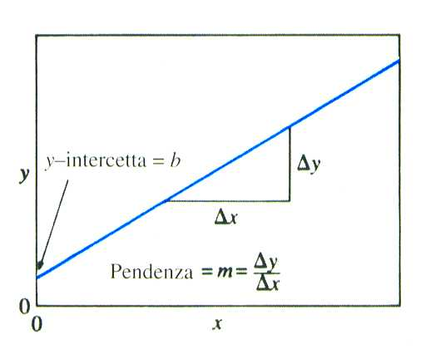
47
Il metodo dei minimi quadrati
La maggior parte delle determinazioni analitiche è effettuata utilizzando tecniche strumentali. Nel caso più frequente, la misurazione è di tipo indiretto. Si costruisce prima un diagramma di calibrazione analizzando campioni a concentrazione nota e riportando in grafico il segnale misurato (assorbanza, corrente, tensione, area di un picco, ecc.) in funzione della concentrazione. Si può quindi utilizzare il diagramma ottenuto per ricavare il valore della concentrazione del campione incognito da quello del segnale ad esso relativo.
L’equazione della retta di calibrazione è:
Y = m*x + b
I punti sperimentali non sono mai allineati perfettamente: è necessario usare metodi obiettivi per tracciare la retta migliore che rappresenta i risultati sperimentali

Slide 48
48
Il metodo di regressione ai minimi quadrati è un metodo che permette di identificare la retta migliore mediante minimizzazione dei quadrati delle distanze tra i punti sperimentali e la retta supposta ideale (i residui).
Data una serie di risultati sperimentali,
(x_{i}/y_{i}) = concentrazione/segnale
si può dimostrare che pendenza ed intercetta sono calcolabili per mezzo delle equazioni:
I calcoli sono normalmente eseguiti per mezzo di software commerciali.

